Slide 1


Capacitación: Administración y Sistemas

Slide 2
Agenda
Manejo de Usuarios
Manejo de Permisos y Autorizaciones
Parametrizaciones de formulario
Numeraciones de documento
Proceso de Aprobacion
Gestion de Cockpit
Tablas / Campos / Objetos de Usuario
Query Manager
Búsquedas Formateadas
Gestión de alarma
Administración RSP
Data Transfer Workbench
Crystal Reports y PLD

Slide 3
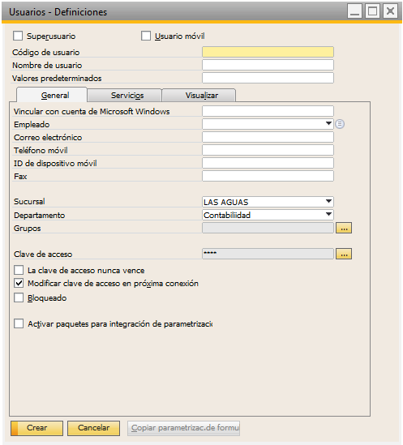
Usuarios
Superusuario: Acceso total
Ejemplo:manager
(Licencia Profesional)
Regular
Móvil

Slide 4
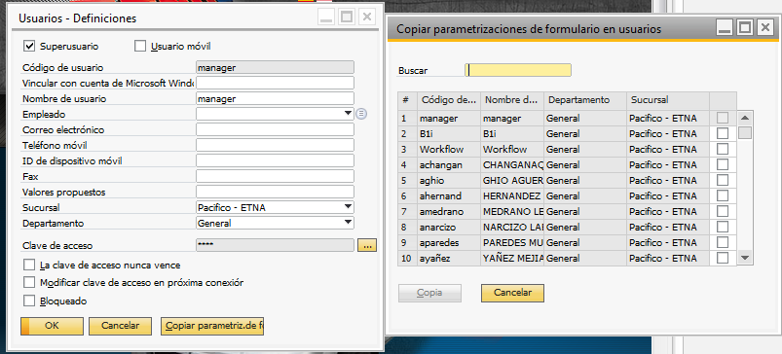
Atajo gestión usuarios

Slide 5
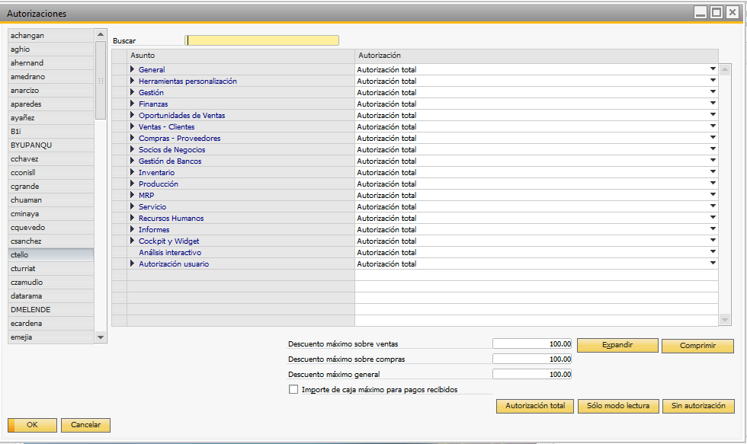
Autorizaciones Generales
Usuarios o Grupos de Usuario
Nivel de Autorizacion

Slide 6
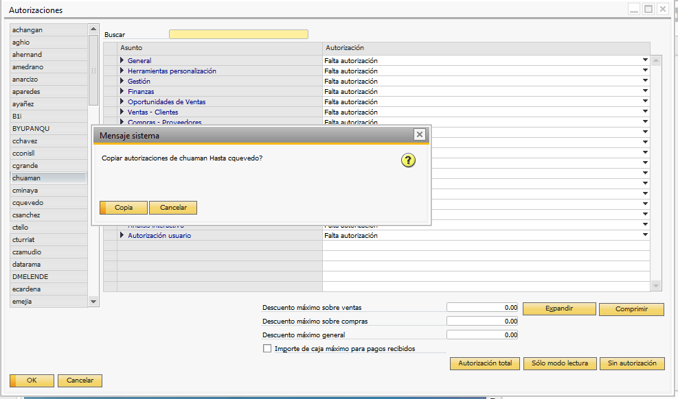
Atajo Autorizaciones Generales

Slide 7
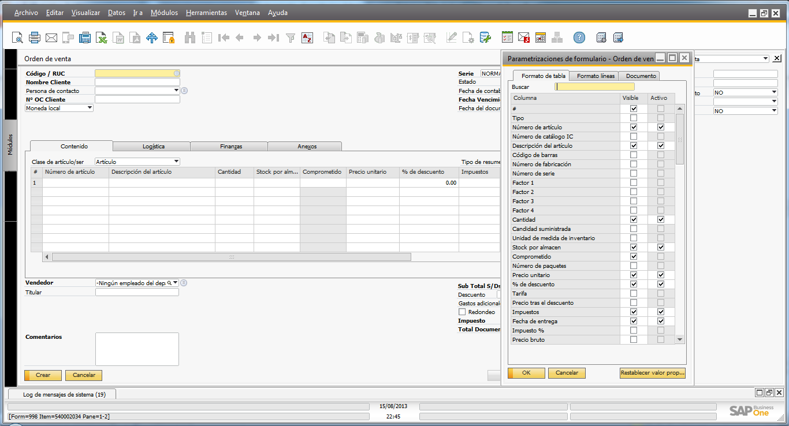
Parametrizaciones de Formulario

Slide 8
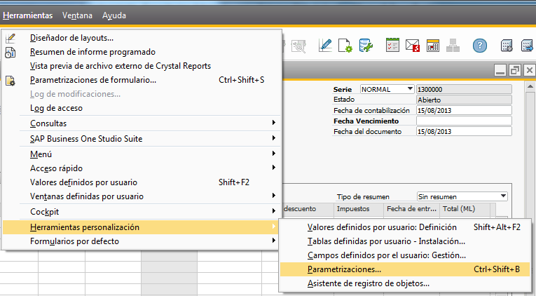
Parametrizaciones de Formulario

Slide 9
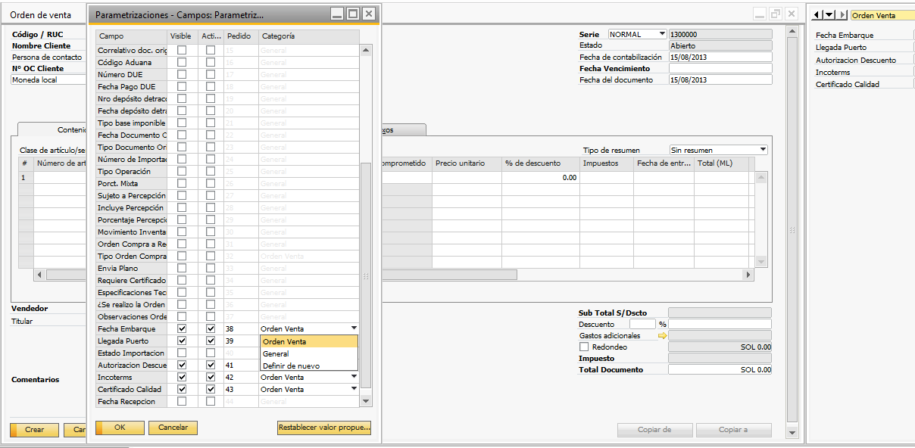
Parametrizaciones de Formulario

Slide 10
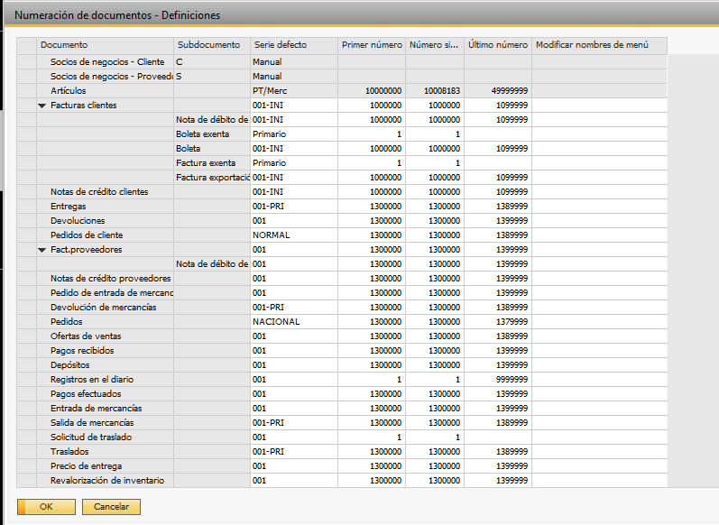
Numeraciones de Documentos

Slide 11
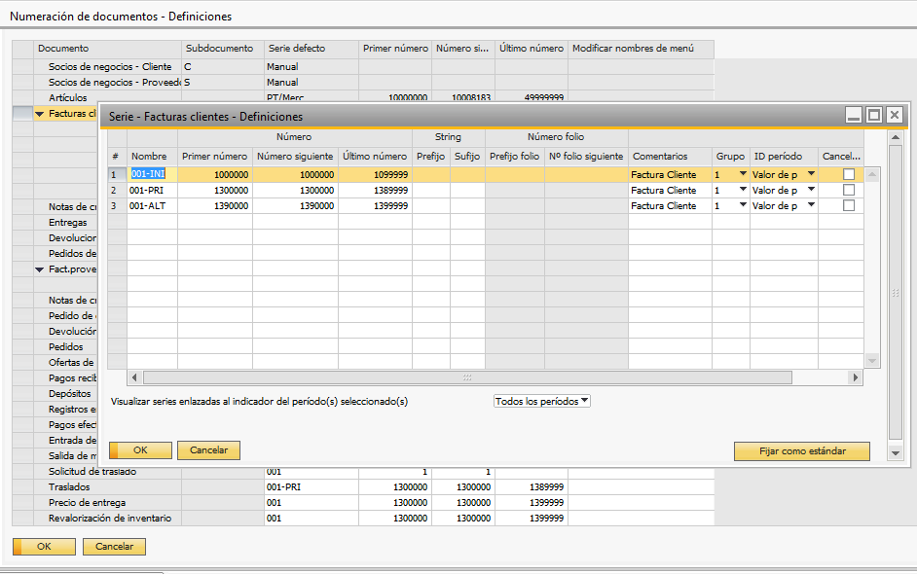
Numeraciones de Documentos(Series)

Slide 12
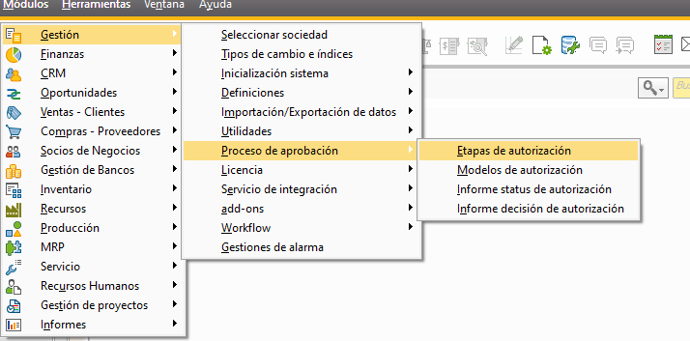
Proceso de Aprobación

Slide 13
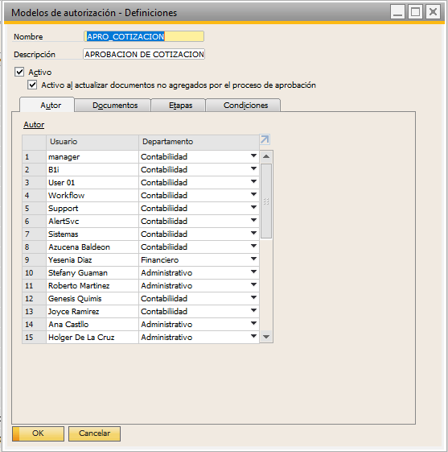
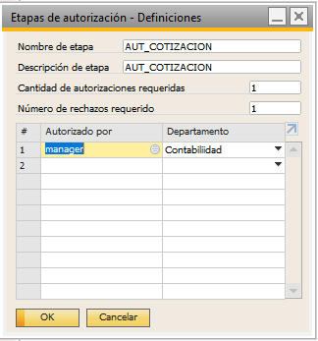
Proceso de Aprobación

Slide 14
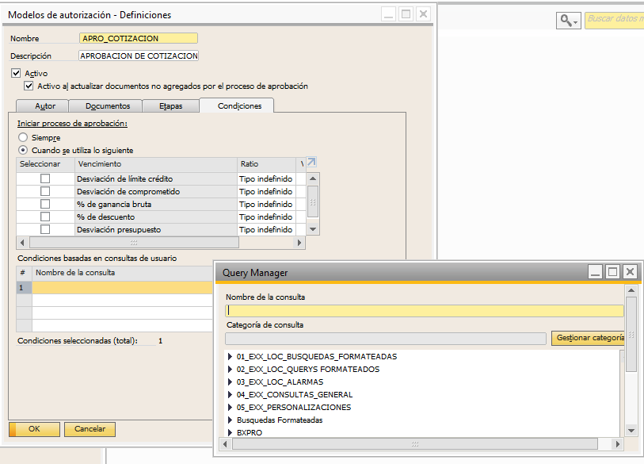
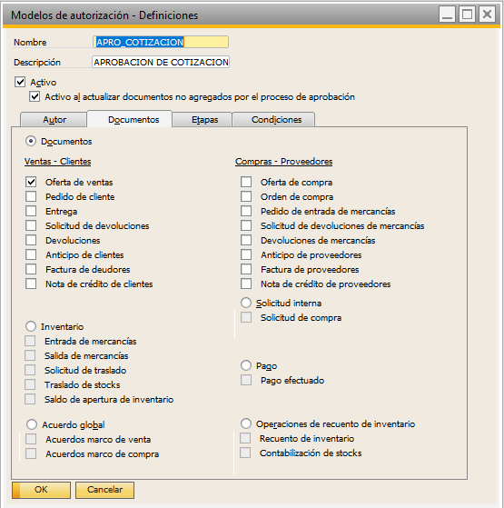
Proceso de Aprobación

Slide 15
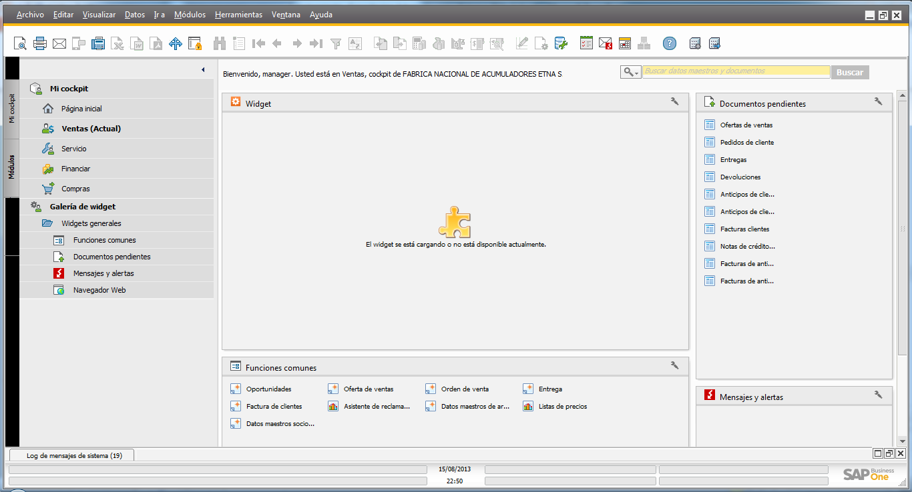
Gestion de Cockpit

Slide 16
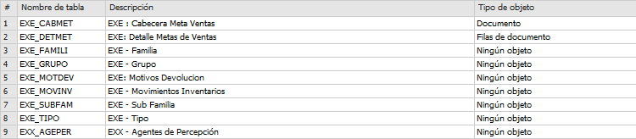
Estandarización de campos y tablas de usuario
TABLAS DE USUARIO
Toda tabla de usuario creada para cumplir con la localización de cada país comienza con EXX
Toda tabla de usuario que EXXIS haya creado para cumplir con la necesidad del cliente comienza con EX + La primera letra del nombre del cliente.
Toda Tabla que el cliente cree para necesidades de la empresa deberá comenzar con los 3 primeros caracteres del nombre de la empresa
Luego se deben completar con 6 caracteres por ejemplo: EXE_CABMET

Slide 17
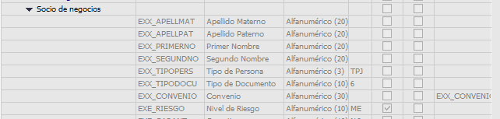
Estandarización de campos y tablas de usuario
CAMPOS DE USUARIO
Toda campo de usuario creada para cumplir con la localización de cada país comienza con EXX
Todo campo de usuario que EXXIS haya creado para cumplir con la necesidad del cliente comienza con EX + La primera letra del nombre del cliente
Luego se debe completar con 6 dígitos por ejemplo: EXE_RIESGO

Slide 18

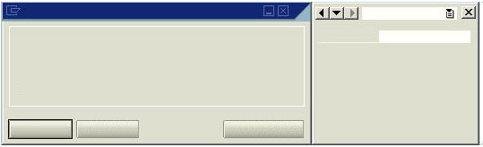

Tablas definidas por el usuario
User- defined Table
Code
Name
User Field
User Field
Company Database
Tablas
@User-defined Table
Campos de Objetos Estándar
OCRD
Category
New Field
OINV
OTM
OK
Cancel
U_EXX_USECAM

Slide 19
Campos de Usuario
Maintain Object Data
Category
New Field
Campos de Objetos Estándar
OK
Cancel
Open Table
Ventana Adicional
Cabecera
Tipos de Campos de Usuario
Filas
BP No.
Name
Debit
Credit
Due By
New Field
Columna Adicional
Notes:
19

Slide 20
Campos de Usuario
Vista
Campos definidos por el usuario
✓
Maintain Object Data
Category
New Field
Campos de Objetos Estándar
OK
Cancel
Open Table
Herramientas
Definir categorias propias
Campos definidos por el usuario Param.
Ocultar/mostrar CU por cada categoría

Slide 21
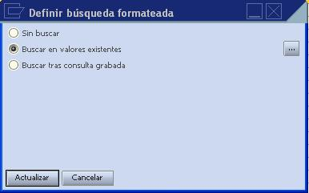
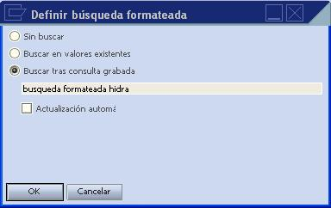
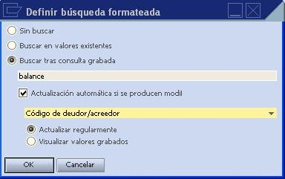
Queries y Búsquedas Formateadas
1. Seleccionar opciones de una lista predefinida
2. Seleccionar consultas grabadas
3. Seleccionar consultas grabadas automaticas

Slide 22
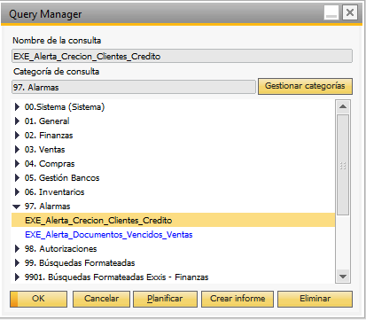
Alarmas

Slide 23
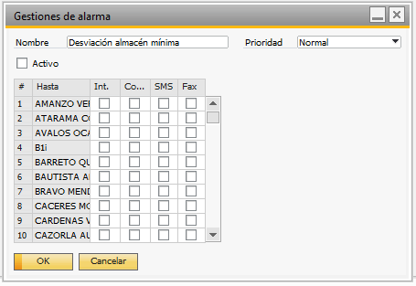
Alarmas

Slide 24
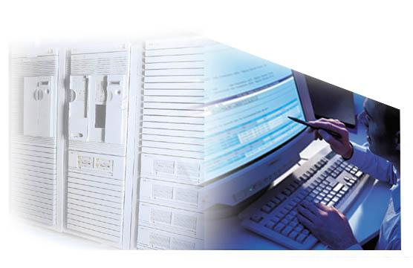


Data Transfer Workbench
manual
manual
automático

Slide 25

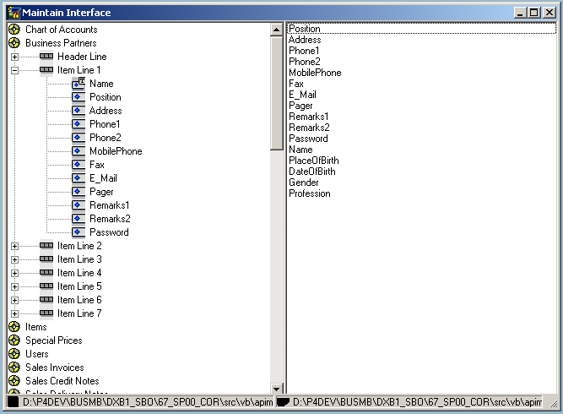
Data Transfer Workbench
Create Template
Import
Interfaz Data Transfer
Notes:
The Microsoft Excel templates are based on a preconfigured data transfer interface.
You may adapt your legacy data to these Microsoft Excel Templates or you may change the data transfer interface and generate new Microsoft Excel Templates from it.
It may be necessary to change the data transfer interface if required fields are missing in the default interface.
You can always go back to the default interface if necessary.

Slide 26
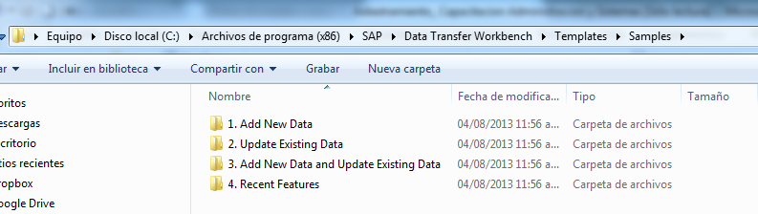
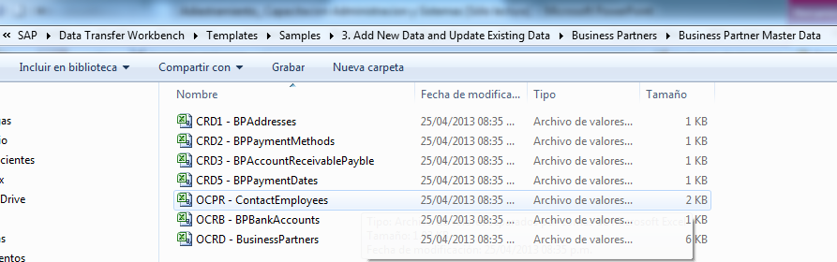
Data Transfer Workbench
Notes:
The Microsoft Excel templates are based on a preconfigured data transfer interface.
You may adapt your legacy data to these Microsoft Excel Templates or you may change the data transfer interface and generate new Microsoft Excel Templates from it.
It may be necessary to change the data transfer interface if required fields are missing in the default interface.
You can always go back to the default interface if necessary.

Slide 27
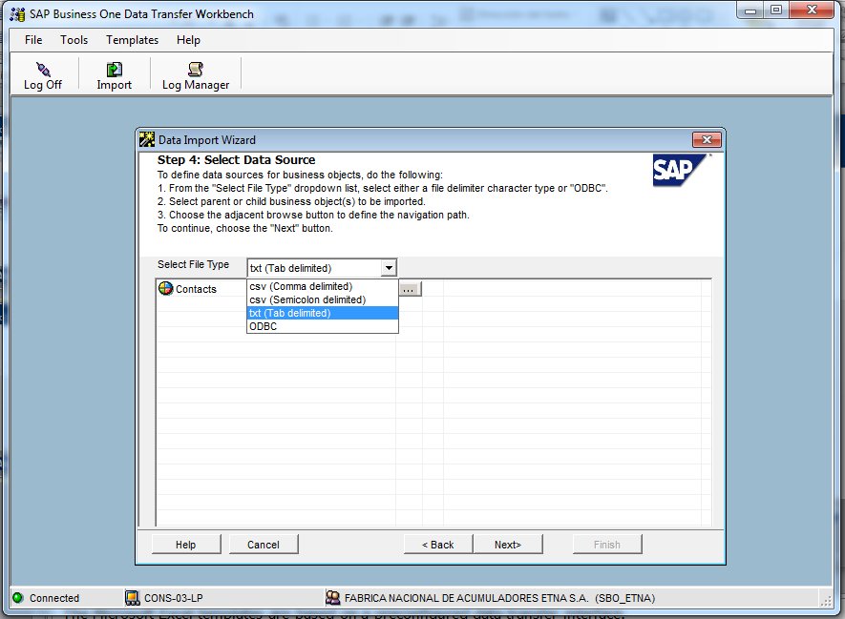
Data Transfer Workbench
Notes:
The Microsoft Excel templates are based on a preconfigured data transfer interface.
You may adapt your legacy data to these Microsoft Excel Templates or you may change the data transfer interface and generate new Microsoft Excel Templates from it.
It may be necessary to change the data transfer interface if required fields are missing in the default interface.
You can always go back to the default interface if necessary.

Slide 28
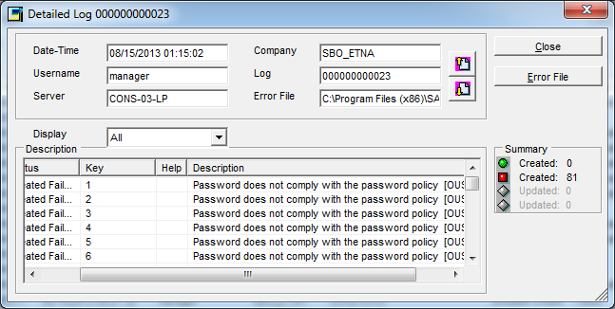
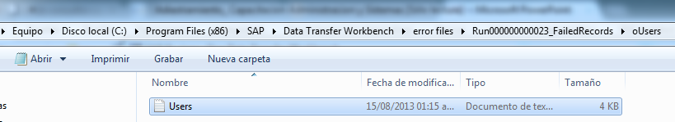
Data Transfer Workbench
Notes:
The Microsoft Excel templates are based on a preconfigured data transfer interface.
You may adapt your legacy data to these Microsoft Excel Templates or you may change the data transfer interface and generate new Microsoft Excel Templates from it.
It may be necessary to change the data transfer interface if required fields are missing in the default interface.
You can always go back to the default interface if necessary.

Slide 29
GRACIAS
Notes:
The Microsoft Excel templates are based on a preconfigured data transfer interface.
You may adapt your legacy data to these Microsoft Excel Templates or you may change the data transfer interface and generate new Microsoft Excel Templates from it.
It may be necessary to change the data transfer interface if required fields are missing in the default interface.
You can always go back to the default interface if necessary.

